Slide 1
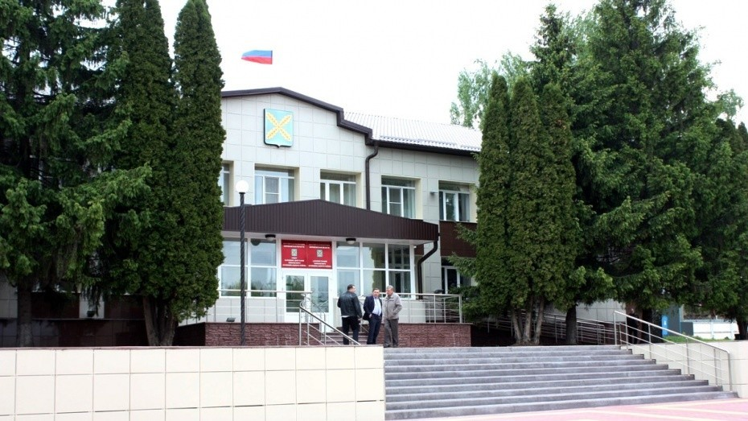
Проект решения Совета народных депутатов Хохольского муниципального района
БЮДЖЕТ для ГРАЖДАН
Об исполнении
районного бюджета
за 2021 год

Slide 2
Приветственное слово глава администрации Хохольского муниципального района Михаила Петровича Ельчанинова
Президент Российской Федерации Владимир Владимирович Путин в своем Бюджетном послании на 2014 – 2016 годы подчеркивал необходимость обеспечения прозрачности и открытости бюджетного процесса для граждан.
«Бюджет для граждан» разработан в целях реализации принципа прозрачности (открытости) и обеспечения полного и доступного информирования граждан о районном бюджете Хохольского муниципального района.
«Бюджет для граждан» - это документ, представленный в виде аналитического материала. Он разработан Финансовым отделом администрации Хохольского муниципального района и опубликован в открытом доступе. Его основная цель – представить актуальную информацию о бюджете и отчет о его исполнении в простой для понимания форме.
«Бюджет для граждан» предназначен для вас, уважаемые жители района. Его «прочтение» не требует специальных знаний в сфере бюджетного законодательства. Информация, размещенная в разделе «Бюджет для граждан», в доступной форме знакомит всех желающих с основными целями, задачами и приоритетными направлениями бюджетной политики, с основными характеристиками бюджета и результатами его исполнения.
Тема распределения доходов, поступающих в бюджет, интересна всем, Вы жители нашего муниципального образования вправе знать: эффективно ли расходуются средства муниципального образования, на финансирование каких целей направляются. Понимание того сколько, куда и на какие нужды уходят средства превращает вас, уважаемые жители района, в «контролеров казны».
Мы открыты для ваших замечаний и конструктивных предложений. Ваши замечания подскажут нам, на какие проблемы финансирования стоит обратить внимание, какие вопросы необходимо решать срочно. Ваши обращения – это необходимая нам обратная связь, которая поможет устранить недостатки и добиваться лучших результатов в работе. Надеюсь, что ваша критика и предложения послужат нам ориентиром в работе и вместе мы сделаем все возможное для дальнейшего развития и процветания Хохольского муниципального района. Добро пожаловать!

Slide 3
Оглавление:
Основные понятия в бюджете
Основные параметры районного бюджета
Доходы бюджета
Расходы бюджета
Источники финансирования. Муниципальный долг
Дополнительная информация

Slide 4
Что такое бюджет?
Бюджет
Доходы
бюджета
Расходы
бюджета
БЮДЖЕТ
(от старонормандского bougette — кошель, сумка, кожаный мешок) — форма образования и расходования денежных средств, предназначенных для финансового обеспечения задач и функций государства и местного самоуправления
поступающие в бюджет денежные средства (налоги юридических и физических лиц, штрафы, административные платежи и сборы, финансовая помощь)
выплачиваемые из бюджета денежные средства (социальные выплаты населению, содержание муниципальных учреждений (образование, здравоохранение и другие), капитальное строительство и другие)
Если расходная часть бюджета превышает доходную, то бюджет формируется с дефицитом
Превышение доходов над расходами образует положительный остаток бюджета (профицит)
Сбалансированность бюджета по доходам и расходам —
основополагающее требование, предъявляемое к органам, составляющим и утверждающим бюджет

Slide 5
Бюджет – план доходов и расходов для обеспечения обязательств государства, закрепленных в Конституции Российской Федерации.
Бюджетная система Российской Федерации
федеральный бюджет
бюджеты государственных внебюджетных фондов Российской Федерации
бюджеты субъектов Российской Федерации
бюджеты территориальных государственных внебюджетных фондов
местные бюджеты
бюджеты городских округов
бюджеты муниципальных районов
бюджеты городских и сельских поселений

Slide 6
Этапы бюджетного процесса
Оплата труда
Социальные выплаты населению
Оплата иных расходов
Заключение контрактов, договоров
2
Составление отчетности
Утверждение Главой муниципального образования
исполнение
3
Формирование Решения об исполнении
планирование
Бюджетный процесс
отчетность
Принятие Советом депутатов
Внесение Решения об исполнении в Совет депутатов
Публичные слушания
Рассмотрение Решения Советом депутатов
Рассмотрение Советом депутатов
Публичные слушания
1
Внесение бюджета Главой муниципального образования в Совет депутатов
Принятие Советом депутатов
Утверждение Решения Главой муниципального образования
Формирование бюджета

Slide 7
Гражданин, его участие в бюджетном процессе
Помогает формировать доходную часть бюджета (налог на доходы физических лиц)
Возможности влияния гражданина на состав бюджета
КАК НАЛОГОПЛАТЕЛЬЩИК
БЮДЖЕТ
1
Публичные обсуждения целевых программ муниципального образования Хохольский район (размещаются на сайте администрации Хохольского района)
2
Публичные слушания проекта Решения Совета депутатов Хохольский района об бюджете на очередной финансовый год (проходят в Совете депутатов Хохольского района ежегодно в декабре)
3
Публичные слушания по проекту решения Совета депутатов об исполнении бюджета (проходят в Совете депутатов Хохольского района ежегодно в марте)
КАК ПОЛУЧАТЕЛЬ СОЦИАЛЬНЫХ ГАРАНТИЙ
Получает социальные гарантии - расходная часть бюджета (образование, здравоохранение, социальные льготы и другие направления социальных гарантий населению)

Slide 8
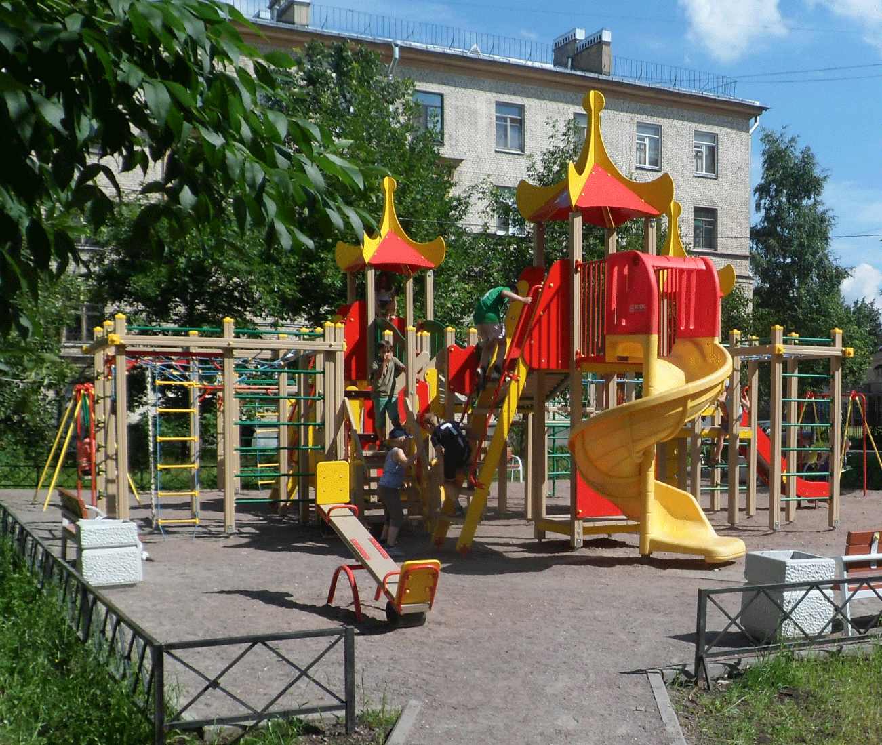
Основные понятия
Поступающие в бюджет денежные средства являются ДОХОДАМИ БЮДЖЕТА
Выплачиваемые из бюджета денежные средства называются РАСХОДАМИ БЮДЖЕТА
НАЛОГИ – часть доходов граждан и организаций, которые они обязаны заплатить государству (например, налог на доходы физических лиц, налог на прибыль, налог на имущество физических лиц, земельный налог и др.)
НЕНАЛОГОВЫЕ ДОХОДЫ – платежи в виде штрафов, санкций за нарушение законодательства, платежи за пользование имуществом государства, средства самообложения граждан
на общегосударственные вопросы
на национальную экономику
на национальную экономику
БЕЗВОЗМЕЗДНЫЕ ПОСТУПЛЕНИЯ – средства, которые поступают в бюджет безвозмездно (денежные средства, поступающие из вышестоящего бюджета (например, дотация из областного бюджета), а также безвозмездные перечисления от физических и юридических лиц)
на жилищно-коммунальное хозяйство
на образование
на культуру, кинематографию
на социальную политику
на физическую культуру и спорт
на обслуживание муниципального долга
на предоставление межбюджетных трансфертов общего характера бюджетам поселений

Slide 9
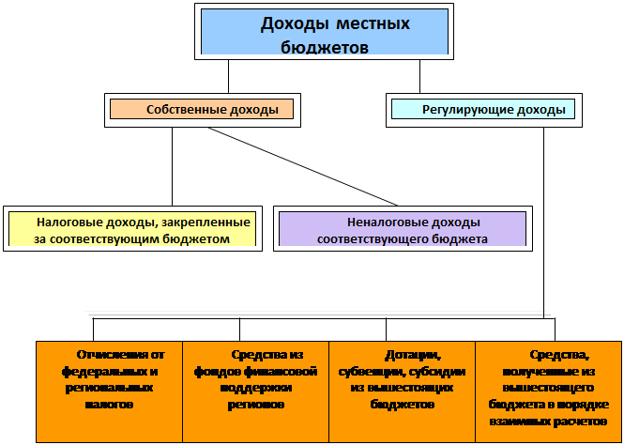
Источники доходов бюджета

Slide 10
Классификация налогов по уровню бюджета
Федеральные
Региональные
Местные
Налоги уплачиваемые в государственный бюджет:
Налог на добавленную стоимость (НДС);
Акцизный налог;
Налог на доходы физических лиц;
Налог на прибыль предприятий;
Налог на добычу полезных ископаемых;
Водный налог;
Государственная пошлина и т.д.
Налоги уплачиваемые в бюджет Субъектов Федерации:
Налог на имущество организаций;
Налог на игорный бизнес;
Транспортный налог;
Налоги уплачиваемые в местные бюджеты (области, районы):
Земельный налог ;
Налог на имущество физических лиц.

Slide 11
Основные параметры районного бюджета Хохольского муниципального района за 2021 год (тыс. рублей)
Доходы
Расходы
Профицит
770967,4
738841,9
32125,5

Slide 12
Бюджет Хохольского муниципального района – это инструмент для реализации планов социально-экономического развития муниципального образования.
Стабильно развивающаяся экономика района влияет на финансовую обеспеченность бюджета.
Объем налоговых и неналоговых доходов консолидированного бюджета района ежегодно растет.
млн. рублей
млн. рублей

Slide 13
Численность жителей и доходы районного бюджета на 1 жителя, рублей

Slide 14
Структура доходов бюджета района
Наименование показателя | ФАКТ 2020 год | Утвержденный план | ФАКТ 2021 год | Процент исполнения от плана | Процент исполнения от факта прошлого года
Доходы всего, в том числе: | 628 658 | 863 150 | 770 967 | 89,3% | 122,6%
Налоговые доходы | 150 310 | 230 860 | 156 991 | 68,0% | 104,4%
Неналоговые доходы | 23 800 | 65 462 | 64 811 | 99,1% | 272,3%
Безвозмездные поступления | 454 548 | 566 828 | 549 165 | 97,0% | 121,0%

Slide 15
Налоговые и неналоговые доходы
Наименование показателя | Исполнение
 | Тыс.рублей
Налоговые доходы | 156991
Налог на доходы физических лиц (НДФЛ) | 121100
Акцизы на нефтепродукты | 18033
Налог, взимаемый в связи с применением упрощенной системы налогообложения (УСН) | 5706
Единый налог на вмененный доход (ЕНВД) | 1571
Единый сельскохозяйственный налог | 4333
Государственная пошлина | 3512
Патентная система налогообложения | 2733
Неналоговые доходы | 64811
Доходы от использования муниципального имущества (арендная плата) | 22881
Доходы от оказания платных услуг | 2189
Плата за негативное воздействие на окружающую среду | 630
Доходы от продажи имущества, в том числе земельных участков | 35568
Штрафы, санкции, возмещение ущерба | 2345
Прочие неналоговые доходы | 1199
Всего налоговые и неналоговые доходы | 221802

Slide 16
Неналоговые доходы в сравнении с предыдущем годом.

Slide 17
Крупнейшие налогоплательщики Хохольского муниципального района в 2021 году
Глава КФХ ИП Князев А.В.
ГУЗ ВОКПНД
ООО «ЭФКО КОСМЕТИК»
БУЗ ВО «Хохольская РБ»
ООО «Хохольский сахарный комбинат»
Гремяченский ПТК
Отдел МВД России по Хохольскому району
ООО «Авангард-Агро-Воронеж»
«Белый колодец»
ООО «Большевик»
Филиал ОАО «Газпром газораспределение Воронеж» в р.п. Хохольский
ООО «Ряба»
АО «Юбилейное
ООО «Дон»
Колхоз «Староникольский»
МКОУ «Хохольский лицей»
ПАО «МРСК Центра»
Хохольский почтамт УФПС Воронежской области – ФГУП «Почта России»
Хохольский районный суд
КУВО «УСЗН Хохольского района»
ООО «Региондорсервис»
ООО «УРЭП»
МБУ «СОК Хохольский»

Slide 18
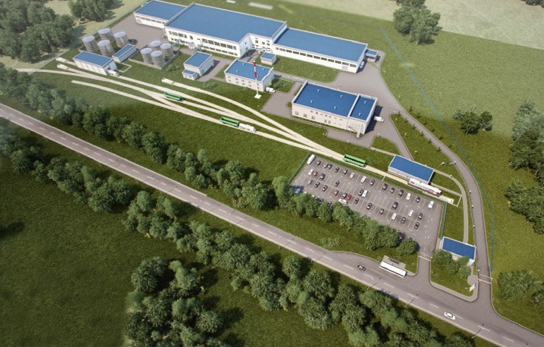
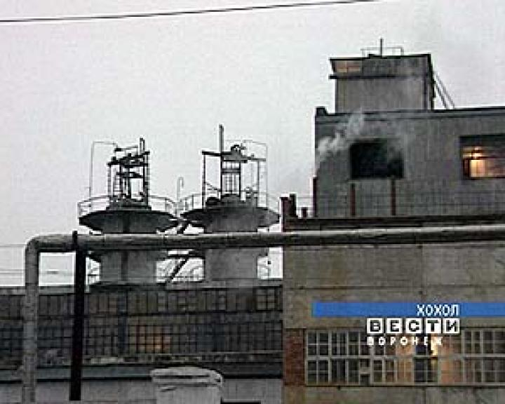
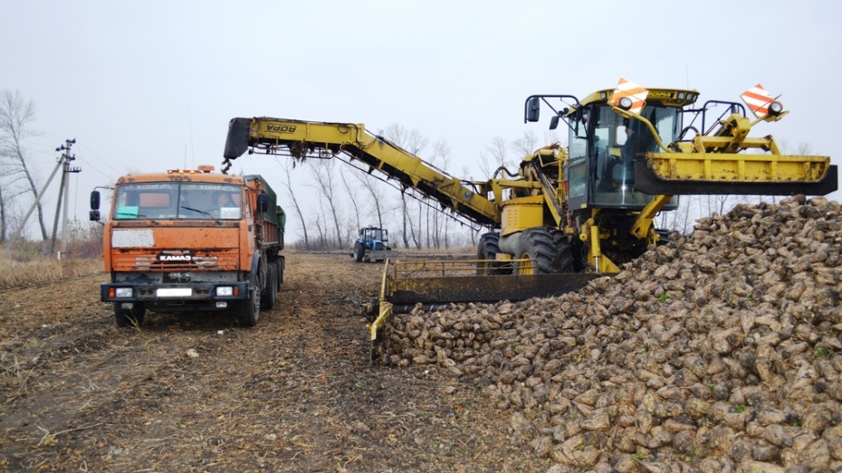
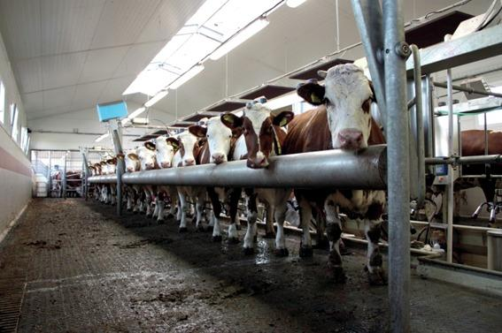
ООО «ЭФКО КОСМЕТИК»
Крупнейшие налогоплательщики Хохольского муниципального района
за 2021год.
ООО «Хохольский сахарный комбинат»
КФХ Князев А.В
ООО
«Большевик»»
ООО «Ряба»

Slide 19
Комиссия по мобилизации доходов в консолидированный бюджет Хохольского муниципального района
За 2021 год проведено 10 заседаний
Рассмотрена деятельность
287 юридических лиц и индивидуальных предпринимателя,
2817 физических лиц
Дополнительные поступления по налогам и арендной плате за земельные участки в местные бюджет Хохольского муниципального района и Воронежской области составили 9 748,1 тыс. рублей
в том числе:
-налог на доходы физических лиц в сумме 193,9 тыс. рублей;
-земельный налог в сумме 2682,0 тыс. рублей;
-налог на имущество физических лиц в сумме 398,0 тыс. рублей;
-арендная плата за земельные участки в сумме 3558,0 тыс. рублей;
-транспортный налог в сумме 1746,0 тыс. рублей,
-единый налог на вмененный доход в сумме 135,6 тыс. рублей
-единый сельскохозяйственный налог в сумме 37,4 тыс. рублей;
-упрощенная система налогообложения в сумме 899 тыс. руб;
-патентная система налогообложения в сумме 98,2 тыс. руб .

Slide 20
Безвозмездные средства Хохольского муниципального района в 2021 году составили 549 млн.рублей

Slide 21
Безвозмездные средства и средства бюджетных кредитов Хохольского муниципального района в 2021 году (млн.руб.)

Slide 22
Районный бюджет
Образование
Культура, кинемато- графия
Социальная политика
Жилищно- коммунальное хозяйство
Охрана окружающей среды
Средства массовой информации
Национальная безопасность и правоохрани- тельная деятельность
Физическая культура и спорт
Национальная экономика
Обслуживание государственного и муниципаль- ного долга
Общегосу- дарственные вопросы

Slide 23
Расходы районного бюджета 2021 -это:
Исполнение переданных государственных полномочий – 9,2 млн. рублей, или 1,2 %
Организация и обеспечение деятельности административной комиссии, комиссии по делам несовершеннолетних, органов опеки и попечительства; по ведению регистра НПА, полномочия по расчету и предоставление дотаций поселениям. организации деятельности по отлову и содержанию безнадзорных животных
Социальная политика 17,6 млн. рублей, или 2,4 % (охрана семьи и детства, приобретение жилья молодым семья и специалистам на селе, пенсии)
738,8 млн.
руб.
Расходы по собственным полномочиям -462,8 млн.
рублей – 62,6%
(обеспечение деятельности и содержание имущества муниципальных учреждений образования, культуры, спорта, органов местного самоуправления; муниципального имущества, обеспечения мероприятий по молодежной политики, организации летнего отдыха, обеспечения сбалансированности местных бюджетов поселений и др.)
Исполнение государственных полномочий субъекта – 219,2 млн. рублей, или 29,7 %
Государственные гарантии получения дошкольного и общего образования
Исполнение полномочий поселений – 30,0 млн. рублей, или 4,1%
Обеспечение градостроительной деятельности, земельного контроля, жилищного контроля, муниципальных закупок, теплоснабжение и культура

Slide 24
Муниципальные программы
№ п/п | Наименование целевой программы | Утвержденный план 2021 года | Исполнение 2021 года | %
1. | Муниципальная программа "Муниципальное управление на 2019-2024 гг." | 40270,4 | 39988,6 | 99,3
2. | Муниципальная программа "Развитие образования, молодежной политики и спорта в Хохольском муниципальном районе на 2019-2024 годы" | 449564,0 | 449279,8 | 99,9
3. | Муниципальная программа "Обеспечение доступным и комфортным жильем и коммунальными услугами населения Хохольского муниципального района Воронежской области на 2019-2024 годы"" | 22451,9 | 17094,1 | 76,1
4. | Муниципальная программа «Повышение энергоэффективности и развитие энергетики Хохольского муниципального района на 2019-2024 годы» | 11520,2 | 11403,8 | 99,0
5. | Муниципальная программа "Управление муниципальными финансами" на 2019-2024 годы | 41201,1 | 41201,1 | 100,0
6. | Муниципальная программа "Развитие сельского хозяйства, земельных отношений, муниципального имущества и экологии Хохольского муниципального района Воронежской области на 2019-2024 гг." | 13805,9 | 13805,3 | 99,9
7. | Муниципальная программа "Экономическое развитие Хохольского муниципального района" на 2019-2024 годы | 5101,7 | 5101,6 | 99,9
8. | Муниципальная программа "Защита населения и территории Хохольского муниципального района от чрезвычайных ситуаций природного и техногенного характера" на 2019-2024 гг. | 3174,9 | 3174,9 | 100,0
10. | Муниципальная программа «Создание условий для развития транспортной системы и дорожного хозяйства» | 127741,7 | 113108,6 | 88,5
11. | Муниципальная программа "Развитие культуры и туризма в Хохольском муниципальном районе на 2019-2024 годы« | 44684,0 | 44684,0 | 100,0

Slide 26
Муниципальные программы
Развитие культуры и туризма 44 684,0(6,1%)
Управление муниципальными финансами
41 201,1(5,6%)
Развитие образования, молодежной политики и спорта
449 279,8 (60,8%)
Создание условий для развития транспортной системы и дорожного хозяйства
113 108,6 (15,3%)
Муниципальное управление
39 988,6 (5,4%)
Защита населения и территории от ЧС
3 174,9 (0,4%)
Экономическое развитие 5 101,6 (0,7%)
Развитие сельского хозяйства , земельных отношений, муниципального имущества и экологии 13 805,3 (1,9%)
Обеспечение доступным и комфортным жильем и коммунальными услугами
17 094,1(2,3%)
Повышение энергоэффективности и развитие энергетики
11 403,8 (1,5%)

Slide 27
Объем расходов районного бюджета
по разделам классификации расходов бюджетов
Показатель | Раздел | Исполнено 2020 год | 2021 год, тыс. рублей |  | Процент 2021 года к 2020 г. году
 |  |  | Уточненный план | Исполнено
Всего расходов, в том числе | 00 | 620962,1 | 759515,9 | 738841,9 | 119,0
Общегосударственные вопросы | 01 | 42375,8 | 48012,9 | 47731,2 | 112,6
Национальная оборона | 02 | 300,0 | 300,0 | 300,0 | 100,0
Национальная безопасность и правоохранительная деятельность | 03 | 3104,1 | 3124,9 | 3124,9 | 100,7
Национальная экономика | 04 | 111510,1 | 145159,4 | 130525,6 | 117,0
Жилищно-коммунальное хозяйство | 05 | 8673,0 | 31245,0 | 25770,8 | 297,1
Образование | 07 | 340971,7 | 414289,7 | 414191,2 | 121,5
Культура и кинематография | 08 | 41142,0 | 44684,0 | 44684,0 | 108,6
Социальная политика | 10 | 21388,7 | 17823,6 | 17637,9 | 82,5
Физическая культура и спорт | 11 | 21565,0 | 25324,2 | 25324,2 | 117,4
Обслуживание государственного и муниципального долга | 13 | 0 | 4,7 | 4,7 | 100,0
Межбюджетные трансферты общего характера бюджетам субъектов Российской Федерации и муниципальных образований | 14 | 29931,7 | 29547,5 | 29547,5 | 98,7

Slide 28
Удельный вес расходов бюджета Хохольского района по отраслям бюджетной классификации в общем объеме расходов.

Slide 29
«Муниципальное управление на 2019-2024 гг.»
«Совершенствование деятельности администрации района»
«Обеспечение выполнения переданных государственных полномочий от городского и сельских поселений»
«Обеспечение реализации муниципальной программы»

Slide 30
«Муниципальное управление на 2019-2024 гг.»
На реализацию программы выделено
в 2021 году – 39 988,6тыс. руб.
Цель муниципальной программы - совершенствование муниципального управления в администрации Хохольского муниципального района и эффективное использование бюджетных средств.
Совершенствование деятельности администрации района
Обеспечение выполнения переданных государственных полномочий и полномочий от городского и сельских поселений
Обеспечение реализации муниципальной программы

Slide 31
«Развитие образования, молодежной политики и спорта в Хохольском муниципальном районе на 2019-2024 гг.»
2021 год
Тыс.руб.
Социализация детей-сирот
9 537,8
Развитие дошкольного и общего образования
362 654,4
Развитие дополнительного образования
30 776,3
Развитие физической культуры и спорта
25 324,2
Молодежь и организация летнего отдыха
6 272,3
Обеспечение условий реализации программы
14 714,8

Slide 32
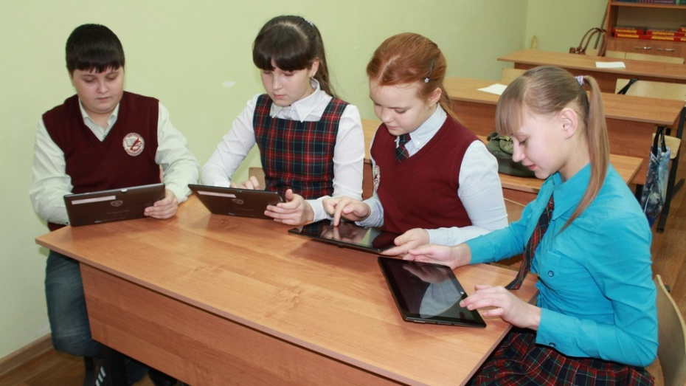
Муниципальная программа
«Развитие образования, молодежной политики и спорта в Хохольском муниципальном районе на 2019-2024»
На реализацию программы
в 2021 году
Выделено 466,9 млн. рублей,
в том числе за счет областного бюджета в рамках государственной программы Воронежской области «Развитие образования»
- на обеспечение дошкольного образования – 69,6 млн. руб;
- на обеспечение общего образования – 172,2 млн. руб.
Программа включает основные подпрограммы
Социали- зация детей-сирот и детей, нуждаю-щихся в особой защите
Развитие дошкольного и общего образования
Развитие дополнительного образования
Молодежь и организация летнего отдыха
Обеспечение условий реализации Программы
Развитие физической культуры и спорта

Slide 33
Общее образование
Численность обучающихся
(человек)
Набор в 1 класс
(человек)

Slide 34
Эффективность муниципальных систем дошкольного образования
Численность воспитанников
Средняя наполняемость групп План/факт |  | Численность воспитанников на одного педработника План/факт
город | село | город | село
26,2 /28,4 | 23,0 /25,0 | 12,4/13,3 | 14,0 /13,3

Slide 35
Здоровье сберегающие технологии в общеобразовательных учреждениях

Slide 36
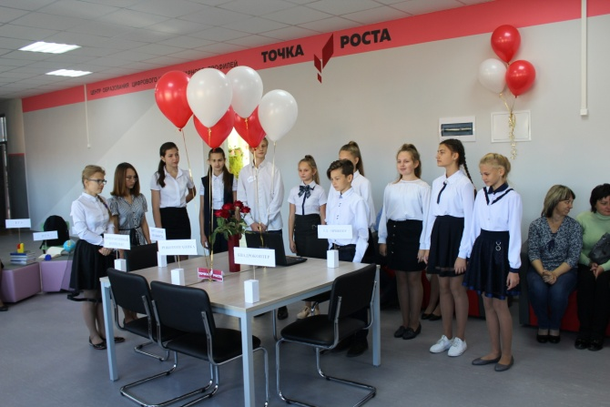
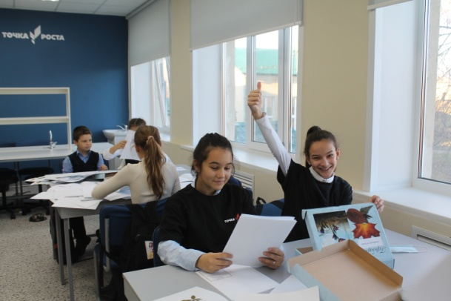
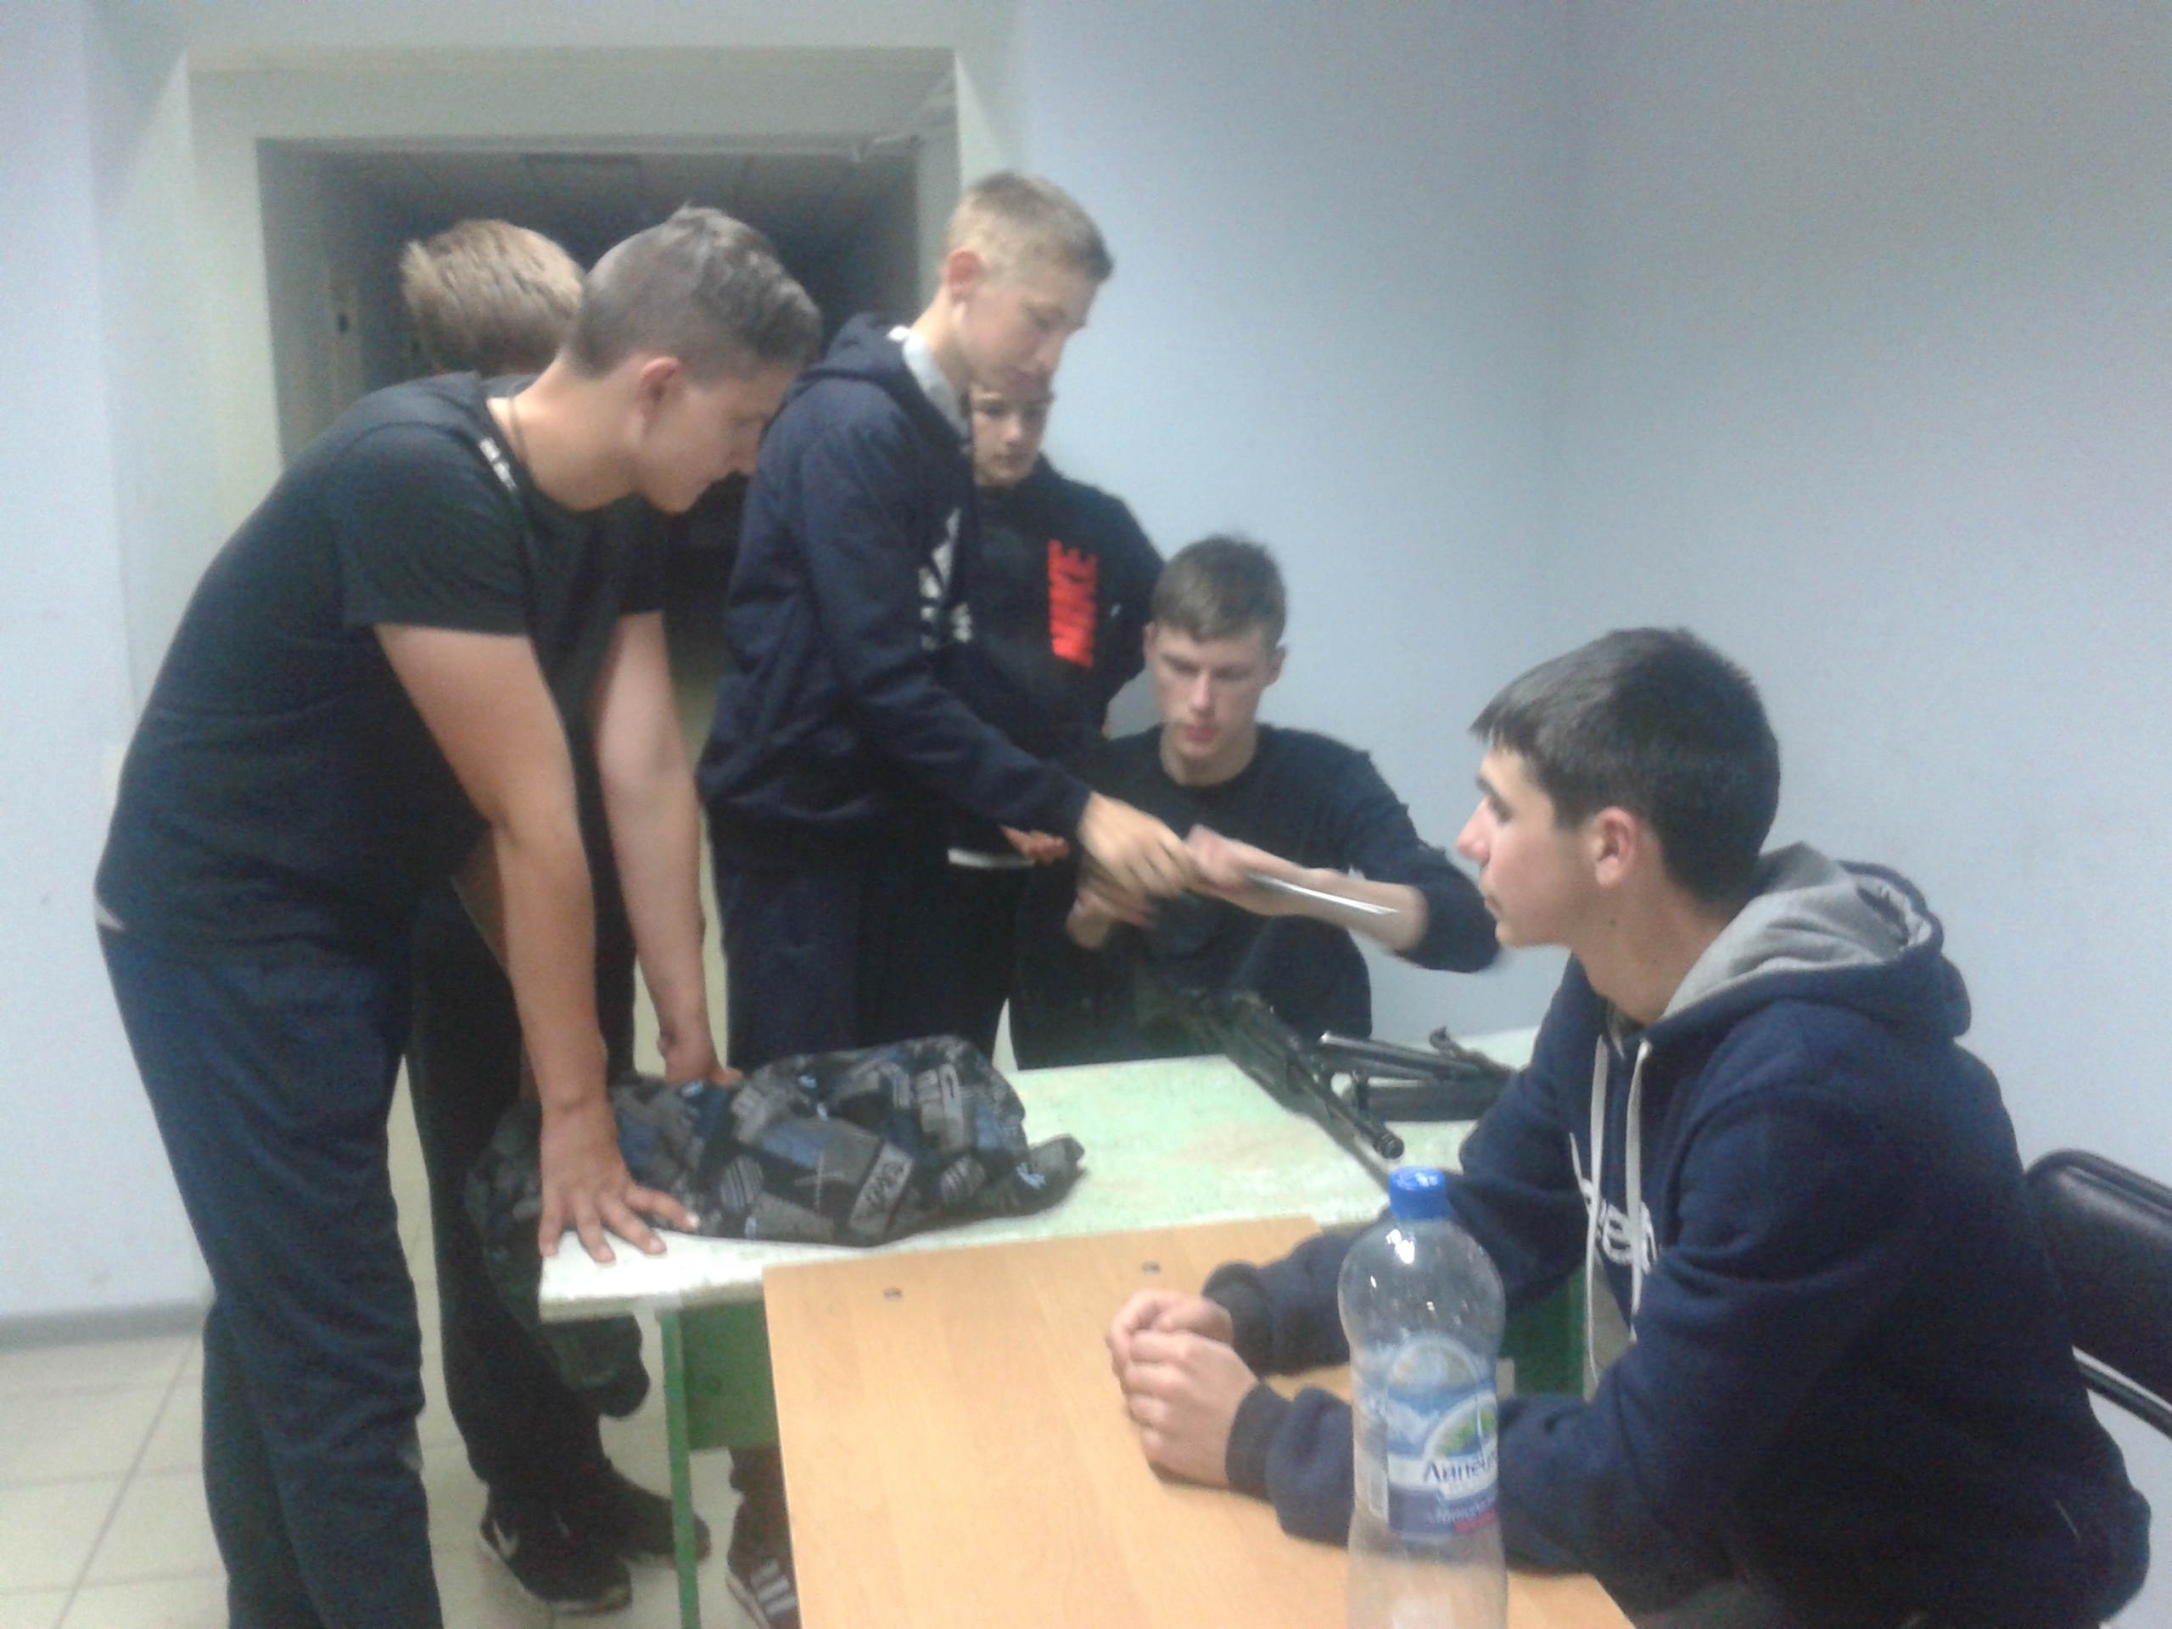
Федеральный проект «Современная школа»
МБОУ «Хохольская СОШ»
2276,37 тыс. рублей
МКОУ «Староникольская СОШ»
1337,6 тыс. рублей
В рамках Федерального проекта « Современная школа» было закуплено оборудование для создания и обеспечения функционирования центров образования естественно-научной и технологической направленности в общеобразовательных организациях.
МБОУ «Гремяченская СОШ» 2276,37 тыс. рублей

Slide 37
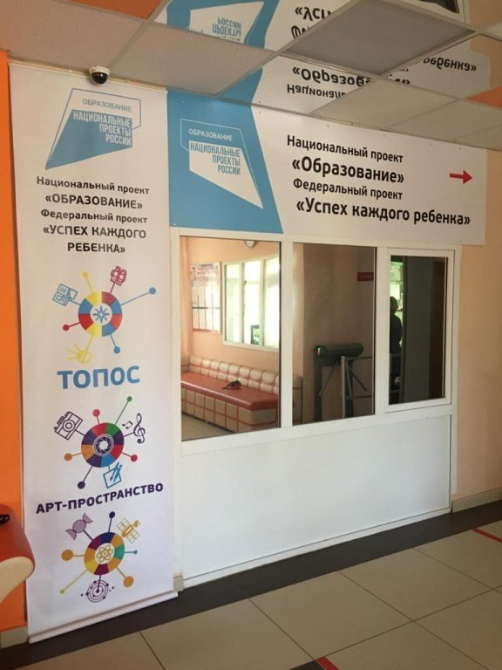
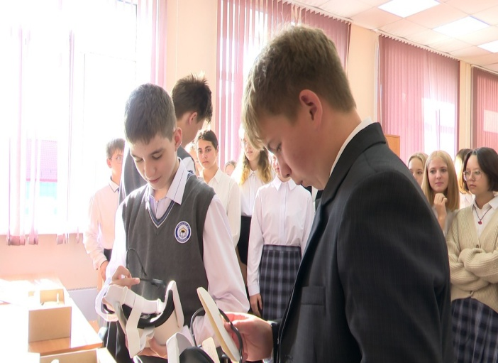
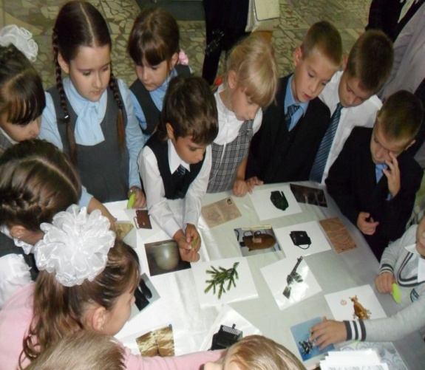
Федеральный проект «Успех каждого ребенка»
МБОУ «Хохольский лицей»
783,149 тыс.рублей
МБОУ «Костенская СОШ»
1450,267 тыс. рублей

Slide 38
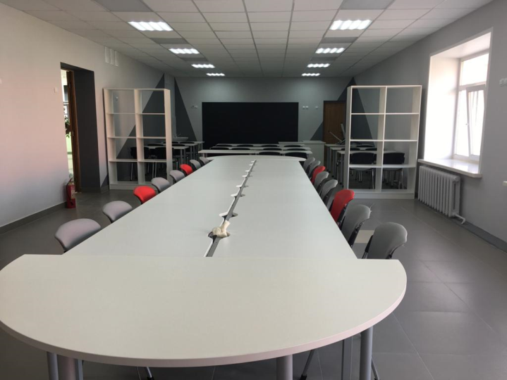
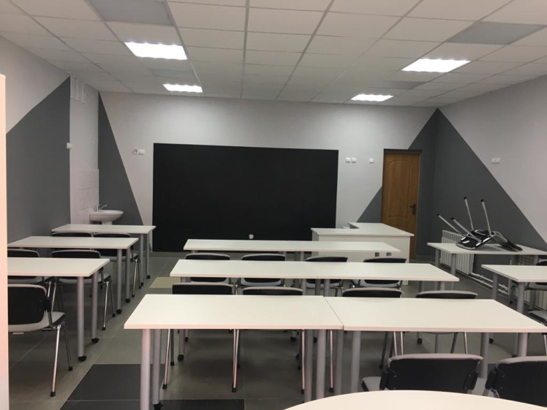
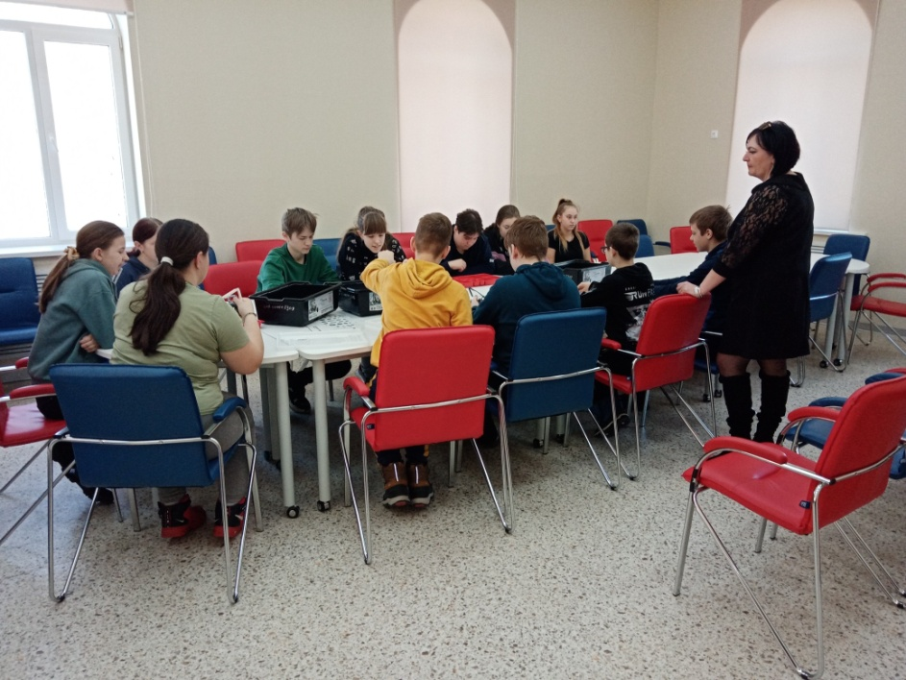
Федеральный проект
«Цифровая образовательная среда»
МБОУ «Гремяченская СОШ»
1900,174 тыс.рублей
В рамках Федерального проекта
«Цифровая образовательная среда» было закуплено оборудование на внедрение модели цифровой образовательной среды

Slide 39
В рамках реализации мероприятий областной адресной программы капитального ремонта был произведен капитальный ремонт помещений МБОУ «Хохольская СОШ» на сумму 2278,3 тыс. рублей, капитальный ремонт помещений МБОУ «Гремяченская СОШ» на сумму 2533,6 тыс. рублей, капитальный ремонт помещений МКОУ «Староникольская СОШ» на сумму 1330,6 тыс. рублей.
Ремонт актового зала, ремонт кабинета мастерской, ремонт кабинета начальных классов в МБОУ "Хохольская СОШ" – 4244,9тыс. рублей
На осуществление общеобразовательными организациями мероприятий по развитию сети общеобразовательных организаций выделено 5320 тыс. рублей, в том числе из областного бюджета 2660 тыс. рублей
Частичный ремонт системы отопления в МБОУ «Орловская СОШ"– 291,2тыс. рублей
Замена окон и ремонт лестничного марша в МБОУ «Гремяченская СОШ» – 361 тыс. рублей
Ремонт актового зала в МБУ ДО "Дом детского творчества – 205 тыс. рублей
Замена щита ВРУ в МКОУ «Староникольская СОШ" – 217,9 тыс. рублей

Slide 40
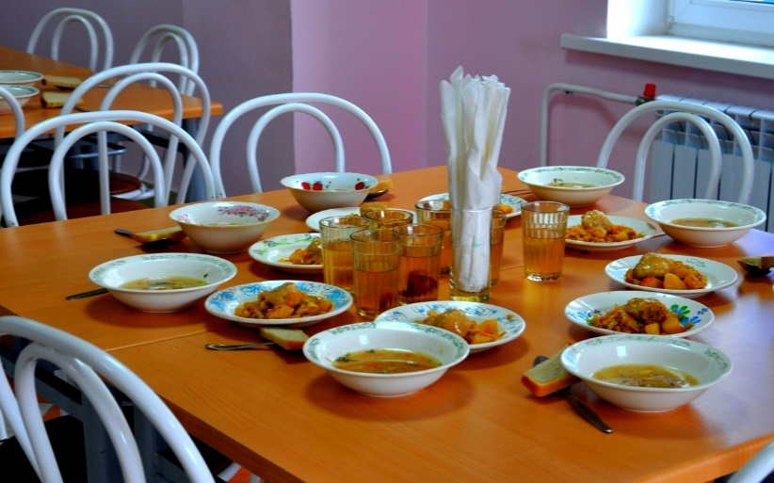
В соответствии с законом с 1 сентября 2021 года все ученики начальной школы в государственных и муниципальных образовательных организациях должны быть обеспечены бесплатным горячим питанием. Закон был принят Государственной Думой в третьем чтении 18 февраля 2020 года.
На организацию бесплатного горячего питания обучающихся, получающих начальное общее образование в государственных и муниципальных образовательных организациях было выделено
из федерального бюджета 8887,6 тыс. рублей
из областного бюджета – 1568,4 тыс. рублей,
из районного бюджета – 15,9 тыс. рублей.

Slide 41
Здоровье сберегающие технологии в общеобразовательных учреждениях
6 033 199 рублей
областной бюджет -5 355 800руб.
районный бюджет 677 399руб.

Slide 42
Здоровье сберегающие технологии в общеобразовательных учреждениях
Детско –юношеская спортивная школа
Секции на базе 9 школ района
Общеобразовательные учреждения
19 секций
847 воспитанников
484 ученика
10 школьных спортивных клубов
Хохольская СОШ
Новогремяченская СОШ
Яблоченская СОШ
Староникольская СОШ
Орловская СОШ
Гремяченская СОШ
Устьевская СОШ
Семидесятская СОШ
Костенская СОШ
Хохольский лицей

Slide 43
Здоровье сберегающие технологии в общеобразовательных учреждениях
Международные Всероссийские
Областные соревнования
30 соревнования
Районные соревнования
10 соревнования
5 соревнований
Доля обучающихся, систематически занимающихся физической культурой и спортом, в общей численности обучающихся

Slide 44
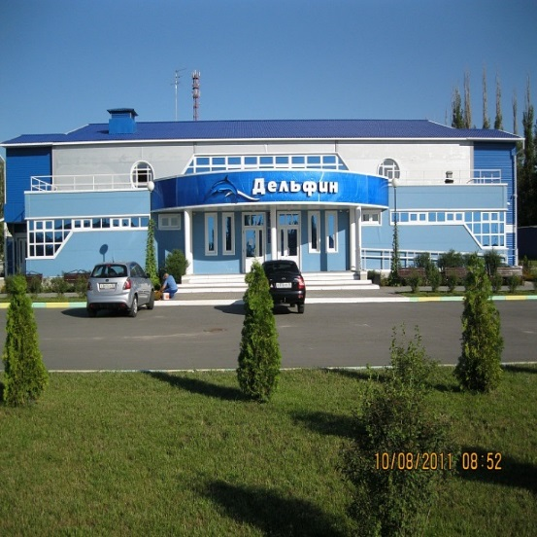
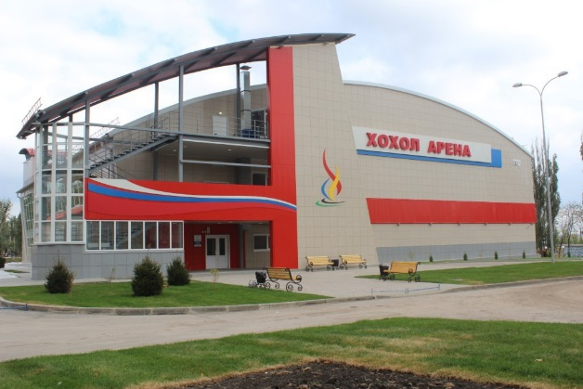
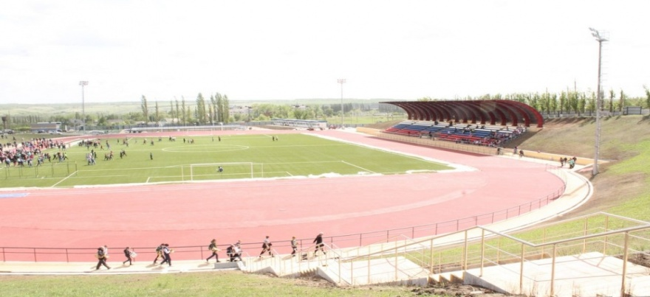
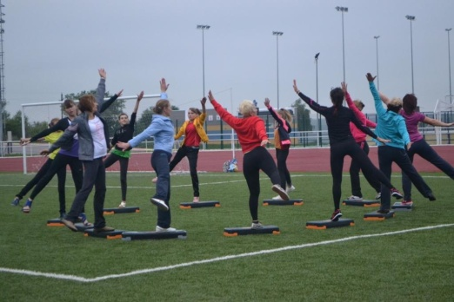
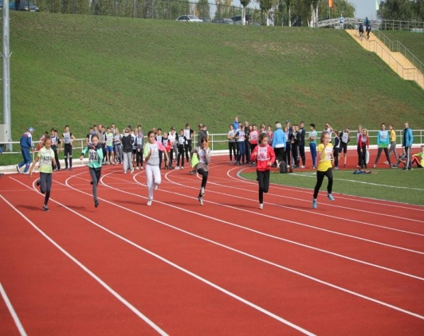
Физическая культура и спорт
Субсидия на выполнение муниципального задания за счет районного бюджета
23 208,9 тыс. рублей.
Субсидия на иные цели за счет районного бюджета
743,8 тыс. рублей.
Доходы от платных услуг 2 2457,6 тыс. рублей
Всего расходы МБУ СОК «Хохольский»
26 410,3 тыс. рублей,
90,7 % за счет районного бюджета
9,3 % за счет платных услуг

Slide 45
Спортивная база
122 спортивных сооружения
9 многофункциональных площадок
Бассейн «Дельфин»
2 площадки ГТО
ФОК «ХОХОЛ АРЕНА»
20 спортивных залов
Стадион «Юбилейный»
2 тира
12 игровых площадок
Лыжероллерная прогулочная трасса

Slide 46
Спортивно –оздоровительная работа

Slide 47
ФИЗКУЛЬТУРНО – СПОРТИВНЫЙ КОМПЛЕКС
«ГОТОВ К ТРУДУ И ОБОРОНЕ»
2554 участников, из них выполнили нормативы 412 человек
65- золото
86- серебро
261-бронза

Slide 48
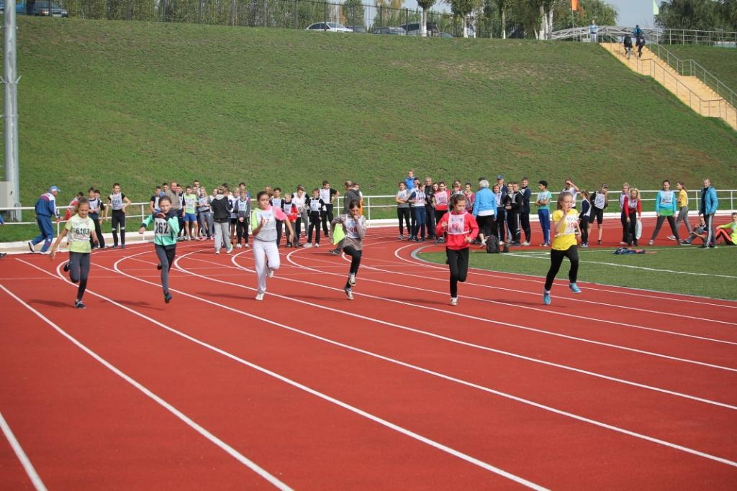
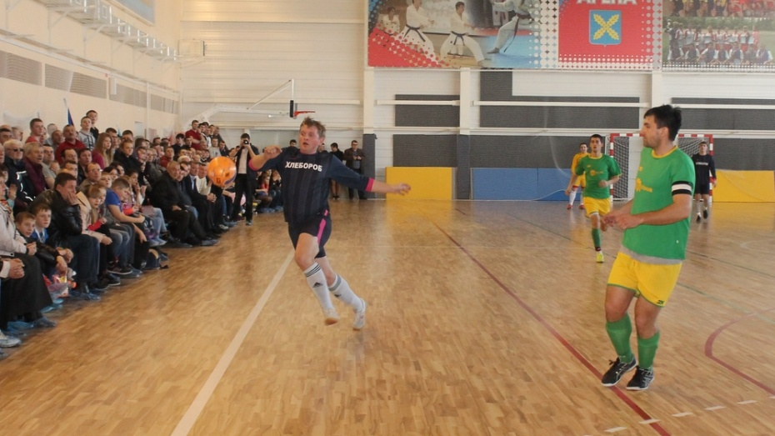
Спортивно –оздоровительная работа

Slide 49
Федеральный показатель администрации Хохольского муниципального района
Присвоение спортивных разрядов

Slide 50
Опека и попечительство
Под опекой
20 детей
2 ребенка по заявлению родителей
В приемных семьях
24 ребенка
Доля детей, оставшихся без попечения родителей, устроенных в семьи граждан
2021 год – 100 %

Slide 51
Опека и попечительство
ВЫПЛАТЫ
На каждого приемного ребенка
8025 руб. (р.п. Хохольский)
10030 руб. (село)
Гражданам, усыновивших ребенка
17518 руб.
УЧЕТ ГРАЖДАН
КАНДИДАТЫ В УСЫНОВИТЕЛИ
4 супружеские пары
ЖЕЛАЮЩИЕ ПРИНЯТЬ РЕБЕНКА В ПРИЕМНУЮ СЕМЬЮ
4 СЕМЬИ

Slide 52
Опека и попечительство
Выявление граждан, страдающих психическими расстройствами, и нуждающихся в установлении опеки или попечительства
38 недееспособных состоит на учете в службе опеки и попечительства

Slide 53
Культура
Содержание
2 учреждений культуры -
44684,0 тыс. рублей
В рамках государственной программы Воронежской области
"Развитие культуры и туризма "
Комплектование документальных фондов общедоступных библиотек 141,9 тыс. рублей

Slide 54
Сеть учреждений культуры
18 библиотек
14 культурно –досуговых учреждений
Музей «Донской рубеж. Гремячье»
Музей «Мастера»
Дом ремесел
2 -детские школы искусств
37
учреждений культуры

Slide 55
Средняя заработная плата по отдельным категориям работников за период реализации Указа Президента РФ № 597 от 07.05.2012 года, рублей

Slide 56
«Обеспечение доступным и комфортным жильем и коммунальными услугами»
Обеспечение жильем молодых семей
В 2021 году – 2 202,5
тыс. рублей

Slide 57
«Экономическое развитие Хохольского муниципального района» на 2019-2024 годы»
Формирование благоприятной инвестиционной среды
Развитие и поддержка малого и среднего предпринимательства
На реализацию программы
выделено в 2021 году – 5101,6 тыс. руб.

Slide 58
«Защита населения и территории Хохольского муниципального района от чрезвычайных ситуаций от чрезвычайных ситуаций природного и техногенного характера»
На реализацию программы выделено в 2021 году – 3 174,1 тыс. рублей
Осуществление мероприятий по гражданской обороне, защиты населения территории от ЧС природного
и техногенного характера
Обеспечение деятельности МКУ «Единая дежурно-диспетчерская служба Хохольского муниципального района
Осуществление мероприятий
по участию в профилактике
терроризма и экстремизма
Осуществление мероприятий по участию
в предупреждении
и ликвидации ЧС
и обеспечению пожарной безопасности
Программа предусматривает повышение безопасности населения, уменьшение общего числа совершаемых правонарушений, гражданская оборона защита населения от ЧС природного и техногенного характера, предупреждение терроризма и экстремизма

Slide 59
Доплата к пенсиям муниципальным служащим
Условия назначения пенсии за выслугу лет государственным и муниципальным служащим:
Наличие стажа для пенсии (именно в должности муниципальной службы) не менее 20 лет и замещающих должности не менее 12 месяцев (перед оформлением такой пенсии).
Наступление пенсионного возраста, установленного для страховой пенсии по старости или оформление пенсии по инвалидности.
Наименование | 2014 | 2015 | 2016 | 2017 | 2018 | 2019 | 2020 | 2021
Доплата к пенсии, тыс. рублей | 2167,9 | 2405,9 | 2807,9 | 2786,3 | 3047,8 | 3495,6 | 4179,6 | 4341,0
Количество получателей,чел. | 38 | 39 | 41 | 41 | 42 | 44 | 41 | 38
Средний размер доплаты к пенсии, рублей | 4 754 | 5 141 | 5 707 | 5 663 | 6 047 | 6 474 | 8495 | 9520

Slide 60
Социальная политика
Сертификаты получили
4 семьи
СПЕЦИАЛИСТЫ
НА СЕЛЕ
На улучшение жилищных условий граждан, проживающих в сельской местности, в том числе молодых семей и молодых специалистов, проживающих и работающих на селе выделено 735,0 тыс. рублей

Slide 61
МП«Создание условий для развития транспортной системы и дорожного хозяйства»
За счет доходной части районного бюджета 18,0 млн. рублей
За счет субсидии из областного бюджета на ремонт дорог 94,7 млн. рублей
Остатки средств районного бюджета на начало года 5,8 млн. рублей
Развитие транспортной системы и дорожного хозяйства (Дорожный фонд)
Поступило – 118,5 млн. руб. Израсходовано – 112,6 млн. руб.
Ремонт автомобильных дорог местного значения
109,6 млн. рублей;
Содержание автомобильных дорог местного значения
3,0 млн. рублей

Slide 62
ЖИЛИЩНО-КОММУНАЛЬНОЕ ХОЗЯЙСТВО
Наименование объектов, Федеральных программ и государственных программ Воронежской области, классификация | Исполнено всего | в том числе за счет средств
 |  | Областного бюджета | Муниципального бюджета
1 | 2 | 3 | 4
ГП ВО «Содействие развитию муниципальных образований и местного самоуправления» | 6658,8 | 5962,6 | 696,2
Обустройство тротуаров в с. Хохол по ул. Центральная, ул. Верхняя Слобода | 4800,5 | 4301,9 | 498,6
Ремонт и обустройство Воинского захоронения № 305 с. Кочетовка, ул. Центральная | 1858,3 | 1660,7 | 197,6
ГП ВО «Энергоэффективность и развитие энергетики» | 18430,6 | 11520,2 | 6910,4
Субсидии на софинансирование расходных обязательств, возникающих при выполнении полномочий органов местного самоуправления по вопросам местного значения в сфере обеспечения уличного освещения | 7954,6 | 1975,4 | 5979,2
Субсидии на софинансирование расходных обязательств, возникающих при выполнении полномочий органов местного самоуправления по вопросам местного значения в сфере модернизации уличного освещения | 10476,0 | 9544,8 | 931,2
ГП ВО "Формирование современной городской среды" | 12257,8 | 11586,2 | 671,6
Благоустройство дворовых территорий, расположенных по адресу: Воронежская область, р. п. Хохольский, ул. Школьная, д. 8, ул. Школьная, д. 10, ул. Школьная, д. 12, ул. Школьная, д. 14, ул. Школьная, д. 16, ул. Школьная, д. 18, ул. Ленина, д. 17, ул. Ленина, д. 19 | 12257,8 | 11586,2 | 671,6

Slide 63
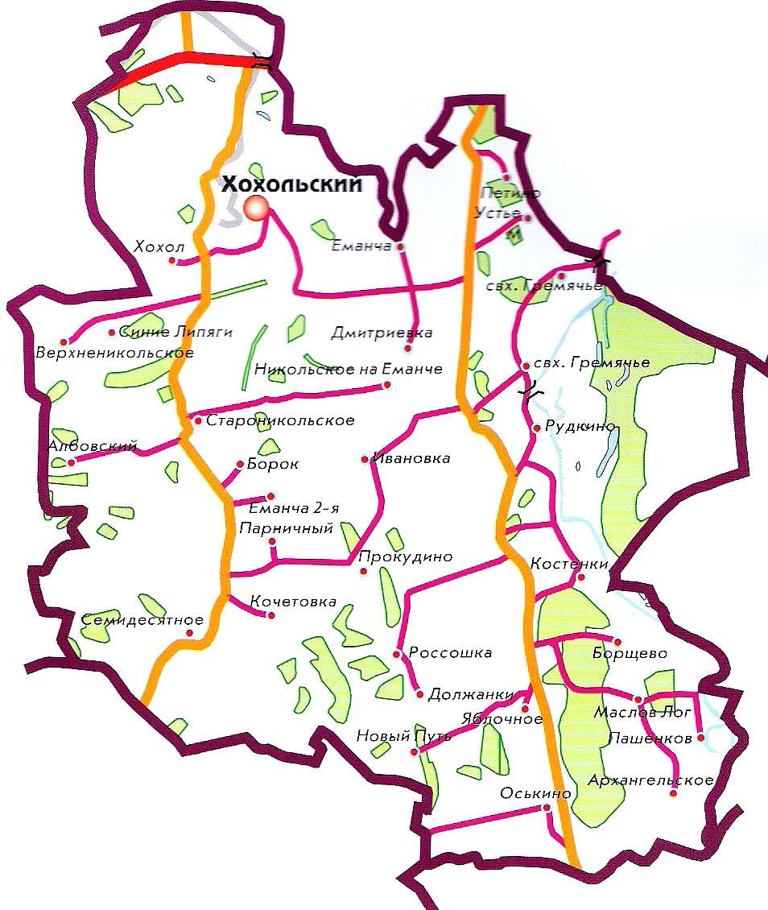
Консолидированный бюджет
Хохольского муниципального района
РАЙОННЫЙ БЮДЖЕТ
11 МЕСТНЫХ БЮДЖЕТОВ СЕЛЬСКИЙ ПОСЕЛЕНИЙ:
Архангельского поселения
Борщевского поселения
Гремяченского поселения
Кочетовского поселения
Костенского поселения
Новогремяченского поселения
Оськинского поселения
Петинского поселения
Семидесятского поселения
Староникольского поселения
Яблоченского поселения
МЕСТНЫЙ БЮДЖЕТ ГОРОДСКОГО ПОСЕЛЕНИЯ

Slide 64
Дотации местным бюджетам Хохольского района за 2021 и в динамике за период 2012-2019 годы млн. рублей

Slide 65
Дотация на выравнивание бюджетной обеспеченности
за счет областного бюджета в 2021 году,
тыс. рублей
№ | Наименование поселений | 2020 год | 2021 год
п/п
1 | Хохольское городское поселение | 1 913 | 2 004
2 | Архангельское сельское поселение | 113 | 119
3 | Борщевское сельское поселение | 65 | 68
4 | Гремяченское сельское поселение | 1 031 | 1 081
5 | Костенское сельское поселение | 317 | 332
6 | Кочетовское сельское поселение | 104 | 108
7 | Новогремяченское сельское поселение | 382 | 400
8 | Оськинское сельское поселение | 160 | 167
9 | Петинское сельское поселение | 839 | 879
10 | Семидесятское сельское поселение | 151 | 158
11 | Староникольское сельское поселение | 454 | 470
12 | Яблоченское сельское поселение | 187 | 195
 | ВСЕГО | 5716 | 5982

Slide 66
Распределение дотации на выравнивание бюджетной обеспеченности бюджетов городского и сельских поселений за счет средств районного бюджета Хохольского муниципального района на 2021 год.
№ | Наименование поселений | 2020 год | 2021 год
п/п
1 | Хохольское городское поселение | 0,0 | 0,0
2 | Архангельское сельское поселение | 244 | 360
3 | Борщевское сельское поселение | 780 | 744
4 | Гремяченское сельское поселение | 1 | 300
5 | Костенское сельское поселение | 0,0 | 0,0
6 | Кочетовское сельское поселение | 844 | 518
7 | Новогремяченское сельское поселение | 510 | 396
8 | Оськинское сельское поселение | 595 | 513
9 | Петинское сельское поселение | 1 198 | 1 152
10 | Семидесятское сельское поселение | 23 | 35
11 | Староникольское сельское поселение | 0,0 | 0,0
12 | Яблоченское сельское поселение | 695 | 422
 | ВСЕГО | 4 890 | 4 440

Slide 67
Изменения долговых обязательств 2021 г
Привлечены бюджетные кредиты 7 млн. руб.
Погашены бюджетные кредиты 0 млн. руб.
Реструктуризированные обязательства –
7 млн. рублей.
Задолженность по бюджетным ссудам и кредитам
на 01.01.2022 год – 7 млн. руб.

Slide 68
Долговые обязательства Хохольского муниципального района перед областным бюджетом, млн. руб.

Slide 69
Изменение муниципального долга поселений
Погашено кредитов поселениями 1 119,8 тыс. рублей
Предоставлено кредитов поселениям 19 935,0 тыс. рублей
Муниципальный долг на 01.01.21г.
отсутствует
Реструктуризированные обязательства
поселениям - 4 977,9 тыс. рублей
Муниципальный долг поселений на 01.01.2021г. 4 977,9 тыс. рублей

Slide 70
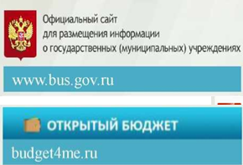
Администрация Хохольского муниципального района размещает информацию о своей деятельности:
Информационный администрации Хохольского муниципального района- это гарантия доступности всей необходимой информации для каждого.
На сайте представлены нормативные акты, принятые администрацией района, которые касаются повседневной жизни жителей района. На сайте выложена самая актуальная информация о социально-экономическом развитии района, планы и программы по газификации территорий, по строительству и реконструкции наших учреждений и прочее. На сайте размещена вся справочная информация о районе, телефоны руководителей, служб и подразделений. Здесь же можно найти новости, фото и видео о нашем районе.
hoholadm.ru
Общая статистика по видам и типам учреждений в разрезе регионов и видов деятельности учреждений, информация по учреждениям, оказывающим определенную услугу (выполняющим определенную работу) в разрезе регионов и видов деятельности учреждений, информация об общей стоимости имущества учреждений в зависимости от учредителя, региона и типа учреждения, рейтинг государственных (муниципальных) учреждений по платным и бесплатным услугам, сформированный на основании оценок, оставленных пользователями и др.
Инструментарий портала позволяет анализировать представленную информацию о бюджетах, фиксировать отклонения от плановых значений показателей, проводить сравнение по годам как в рамках одного муниципального образования, так и между муниципальными образованиями одного региона.

Slide 71
Открытые Государственные информационные ресурсы
Ссылка
Информация
www.bus.gov.ru
Общая статистика по видам и типам учреждений в разрезе регионов и видов деятельности учреждений, информация по учреждениям, оказывающим определенную услугу (выполняющим определенную работу) в разрезе регионов и видов деятельности учреждений, информация об общей стоимости имущества учреждений в зависимости от учредителя, региона и типа учреждения, рейтинг государственных (муниципальных) учреждений по платным и бесплатным услугам, сформированный на основании оценок, оставленных пользователями и др.
www.zakupki.gov.ru
Реестр планов-графиков размещения заказов и планов закупок, единый реестр государственных и муниципальных контрактов, размеры экономии в результате снижения стоимости закупок по субъектам РФ и ведомствам федерального уровня, топ-рейтинг заказов и контрактов и др.
http://budcodex.ru
Площадка для общественного обсуждения предлагаемых в Бюджетный кодекс РФ изменений, анализа лучшего опыта, а также базу информационно-аналитических материалов, посвященных вопросам реализации положений действующей редакции Бюджетного кодекса РФ
http://iminfin.ru
Об исполнении бюджетов всех уровней субъектов Российской Федерации, о межбюджетных трансфертах и другая информация из открытых официальных источников (Минфин России, Казначейство России).
budget4me.ru
О доходах и расходах федерального бюджета регионам, расходов на госзакупки, на здравоохранение и др.
www.openbudget.ru
Материалы по зарубежному опыту в сфере реформирования бюджетного процесса, ссылки на министерства финансов стран Европы, зарубежные образовательные сайты об общественных финансах, «Путеводитель по российскому бюджету» (издание 2006 года)

Slide 72
Открытые Государственные информационные ресурсы
Ссылка
Информация
www.kremlin.ru
Бюджетные послания Президента Российской Федерации, Указы Президента Российской Федерации от 7 мая 2012 года.
http://большое правительство.рф/
О проекте «Бюджет для граждан», обсуждения и события по вопросу открытых данных.
www.minfin.ru
О федеральном бюджете, бюджетной политике, электронном бюджете, Резервном фонде и Фонде национального благосостояния, государственном долге, а также иная информация.
www.roskazna.ru
Об исполнении федерального бюджета, кассовом обслуживании исполнения бюджетов бюджетной системы Российской Федерации, предварительном и текущем контроле за ведением операций со средствами федерального бюджета.
budget.gov.ru
О бюджетах и бюджетном процессе Российской Федерации (включая бюджеты субъектов Российской Федерации и бюджеты муниципальных образований).
www.economy.gov.ru
О прогнозах социально-экономического развития Российской Федерации и отдельных секторов экономики.
www.gosprogrammy.gov.ru
Утвержденные государственные программы Российской Федерации

Slide 73
Открытые Государственные информационные ресурсы
Ссылка
Информация
www.govvrn.ru
Официальный портал органов власти Воронежской области.
www.svs.govvrn.ru
Официальный портал государственных и муниципальных услуг Воронежской области.
www.govvrn.ru/wps/
portal/AVO/evolutionStrategy
Представлена информация о Стратегии социально-экономического развития Воронежской области на долгосрочную перспективу, а также о Стратегии социально-экономического развития Воронежской области на период до 2020 года..
www.zakaz.govvrn.ru
Представлена информация о государственном и муниципальном заказе Воронежской области
www.gfu.vrn.ru
Об областном бюджете , бюджетной политике, электронном бюджете, исполнении бюджета, государственном долге, а также иная информация.

Slide 74
Глоссарий
Администратор доходов бюджета – орган местного самоуправления , осуществляющий контроль за правильностью исчисления, полнотой и своевременностью уплаты, начисление, учет; взыскание, принятие решений о возврате (зачете) излишне уплаченных (взысканных) платежей, пеней и штрафов по ним, являющихся доходами бюджета Хохольского муниципального района.
Администратор источников финансирования дефицита бюджета - орган местного самоуправления, имеющий право осуществлять операции с источниками финансирования дефицита бюджета.
Бюджет – фонд денежных средств, предназначенный для финансирования функций, отнесенных к предметам ведения местного самоуправления. Представляет собой основной финансовый документ муниципального образования, принимаемый представительным органом местного самоуправления.
Бюджетная классификация – группировка доходов и расходов бюджета, а также источников финансирования дефицита этого бюджета, используемая для составления и исполнения бюджета.
Бюджетная роспись – документ, который составляется и ведется: - главным распорядителем бюджетных средств в целях исполнения бюджета в части расходов; - главным администратором источником финансирования дефицита бюджета – в целях исполнения в части источников финансирования дефицита бюджета.

Slide 75
Глоссарий
Бюджетная смета – документ, устанавливающий лимиты бюджетных обязательств казенного учреждения. Бюджетная смета представлена в разрезе кодов бюджетной классификации расходов.
Бюджетное обязательство – расходные обязательства, подлежащие для исполнения в соответствующем финансовом году.
Бюджетные ассигнования- предельные объемы денежных средств, предусмотренные в соответствующем финансовом году для исполнения бюджетных обязательств.
Бюджетный процесс – деятельность по подготовке проектов бюджета , утверждению и исполнению бюджета, контроль за его исполнением, осуществлению бюджетного учета. Составлению, внешней проверке, рассмотрению и утверждению бюджетной отчетности.
Ведомственная структура расходов бюджета – распределение бюджетных средств по главным распорядителям бюджетных средств, по разделам, подразделам, целевым статьям и видам расходов бюджетной классификации РФ.
Главный распорядитель бюджетных средств (ГРБС) – орган местного самоуправления или учреждение образования, напрямую получающий средства из бюджета и наделенный правом распределять их между получателями бюджетных средств.

Slide 76
Глоссарий
Дефицит бюджета – превышение расходов над его доходами.
Дотации – средства, предоставляемые одним бюджетом бюджетной системы РФ другому бюджету на безвозмездной и безвозвратной основе без указания конкретных целей использования.
Доходы бюджета – поступающие от населения, организаций учреждений в бюджет денежные средства в виде: - налогов; - неналоговых поступлений (пошлины, доходы от продажи имущества, штрафы и т.п.); - безвозмездных поступлений; - доходов от предпринимательской деятельности бюджетных организаций. Кредиты, полученные органами местного самоуправления не включаются в состав доходов.
Единый счет бюджета – счет, открытый органу Федерального казначейства в банке Отделение Воронеж г. Воронеж бюджету Хохольского муниципального района для осуществления операций по кассовым поступлениям в бюджет и по кассовым выплатам из бюджета.
Источники финансирования дефицита бюджета – средства, привлекаемые в бюджет для покрытия дефицита (кредиты от других уровней бюджетов).
Казенное учреждение – муниципальное учреждение, финансовое обеспечение деятельности которого осуществляется за счет соответствующего бюджета на основании бюджетной системы.
Лимиты бюджетных обязательств – объем прав (в денежном выражении) по принятию и исполнению казенным учреждением бюджетных обязательств в текущем финансовом году.

Slide 77
Глоссарий
Межбюджетные отношения – взаимоотношения между публично-правовыми образованиями по вопросам осуществления бюджетного процесса.
Межбюджетные трансферты – средства, предоставляемые одним бюджетом бюджетной системы РФ другому бюджету.
Муниципальное задание – документ, устанавливающий требования к составу, качеству и (или) объему (содержанию), условиям, порядку и результатам оказания муниципальных услуг (выполнения работ).
Муниципальные услуги (работы) – услуги (работы), оказываемые (выполняемые) органами местного самоуправления, муниципальными учреждениями.
Муниципальный долг – обязательства публично-правового образования по полученным кредитам.
Получатель бюджетных средств (ПБС) – орган местного самоуправления или находящиеся в ведении ГРБС казенное учреждение, имеющий (ее) право на исполнение своих функций за счет средств соответствующего бюджета.

Slide 78
Глоссарий
Профицит бюджета – превышение доходов бюджета над его расходами.
Публичные обязательства – обязательства публично-правового образования, вытекающие из нормативных актов (законов, постановлений, распоряжений и т.д.), перед населением, организациями, другими публично-правовыми образованиями.
Распорядитель бюджетных средств – орган местного самоуправления или казенное учреждение, наделенный(ое) правом распределять полученные средства бюджета между подведомственными распорядителями и получателями бюджетных средств.
Расходное обязательство – обязанность публично-правового образования предоставить физическому или юридическому лицу, иному уровню бюджета, средства из соответствующего бюджета.
Расходы бюджета – выплачиваемые из бюджета денежные средства.
Сводная бюджетная роспись – документ, который составляется и ведется финансовым органом в целях организации исполнения бюджета по расходам бюджета и источникам финансирования дефицита бюджета.

Slide 79
Глоссарий
Текущий финансовый год – год, в котором осуществляется исполнение бюджета, составление и рассмотрение проекта бюджета на очередной финансовый год и плановый период.
Очередной финансовый год – год, следующий за текущим финансовым годом.
Плановый период – два финансовых года, следующие за очередным финансовым годом.
Участники бюджетного процесса – субъекты, осуществляющие деятельность по составлению и рассмотрению проектов бюджета, утверждению и исполнению бюджета, контролю за их исполнением, осуществлению бюджетного учета, составлению, внешней проверке, рассмотрению и утверждению бюджетной отчетности.
Финансовый орган – на местном уровне – органы (должностные лица) местных администраций, осуществляющие составление и организацию исполнения местных бюджетов (финансовые отделы).

Slide 80
Подготовлено Финансовым отделом Администрации Хохольского муниципального района Воронежской области

Slide 81
Контактная информация для граждан
Место нахождения Финансового отдела Администрации Хохольского муниципального района Воронежской области: ул. Ленина д.8, р.п. Хохольский, Воронежской обл, 396840.
И.о.руководителя
финансового отдела
Кострубова Елизавета
Петровна тел. 41-4-40
Старший инспектор
Морозова Людмила Ивановна
тел. 41-5-80
Начальник сектора по бух. учету и казначейского исполнения
Кострубова Елизавета
Петровна
тел. 41-4-40
Начальник сектора по бюджету
Горожанкина Оксана Владимировна
тел. 41-5-80

